Slide 1
Rusmiddel-
forebyggende
undervisning
MODUL 1
Introduktion

Slide 2

FILM 1.1 – FILM 1.4
PowerPoint 1.2

Slide 3
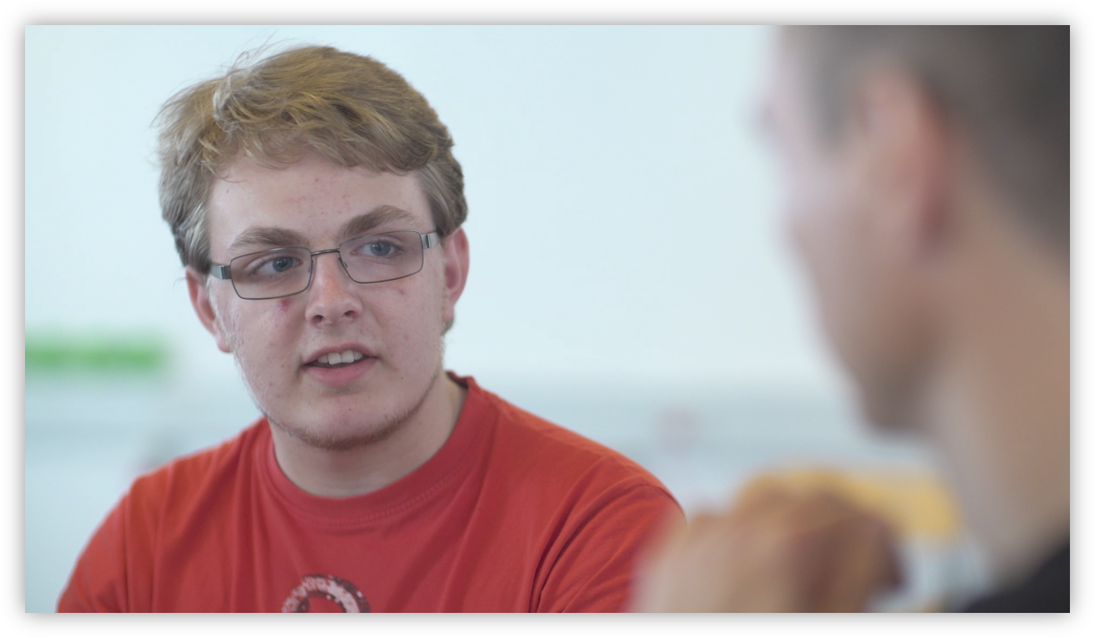
FILM 1.5: Diskussion af begrebet misbrug
OBS: Denne film er en hjælp til proces. Den skal springes over, hvis den er unødvendig.
PowerPoint 1.3

Slide 4
Definition på misbrug
En person skal opfylde mindst ét af disse fire kriterier for at have et misbrug:
Gentagen anvendelse af alkohol eller narkotika som fører til forsømmelser
på arbejdspladsen, i skolen, til fritidsaktiviteter eller i hjemmet.
Gentagen anvendelse af alkohol eller narkotika i risikofyldte situationer.
Eksempelvis: promillekørsel, arbejdsulykker eller forbrug under graviditet.
Gentagen kontakt til politi og retsvæsen som en følge af misbruget.
Fortsætter misbruget trods kendskab til alvorlige konsekvenser.
PowerPoint 1.4

Slide 5
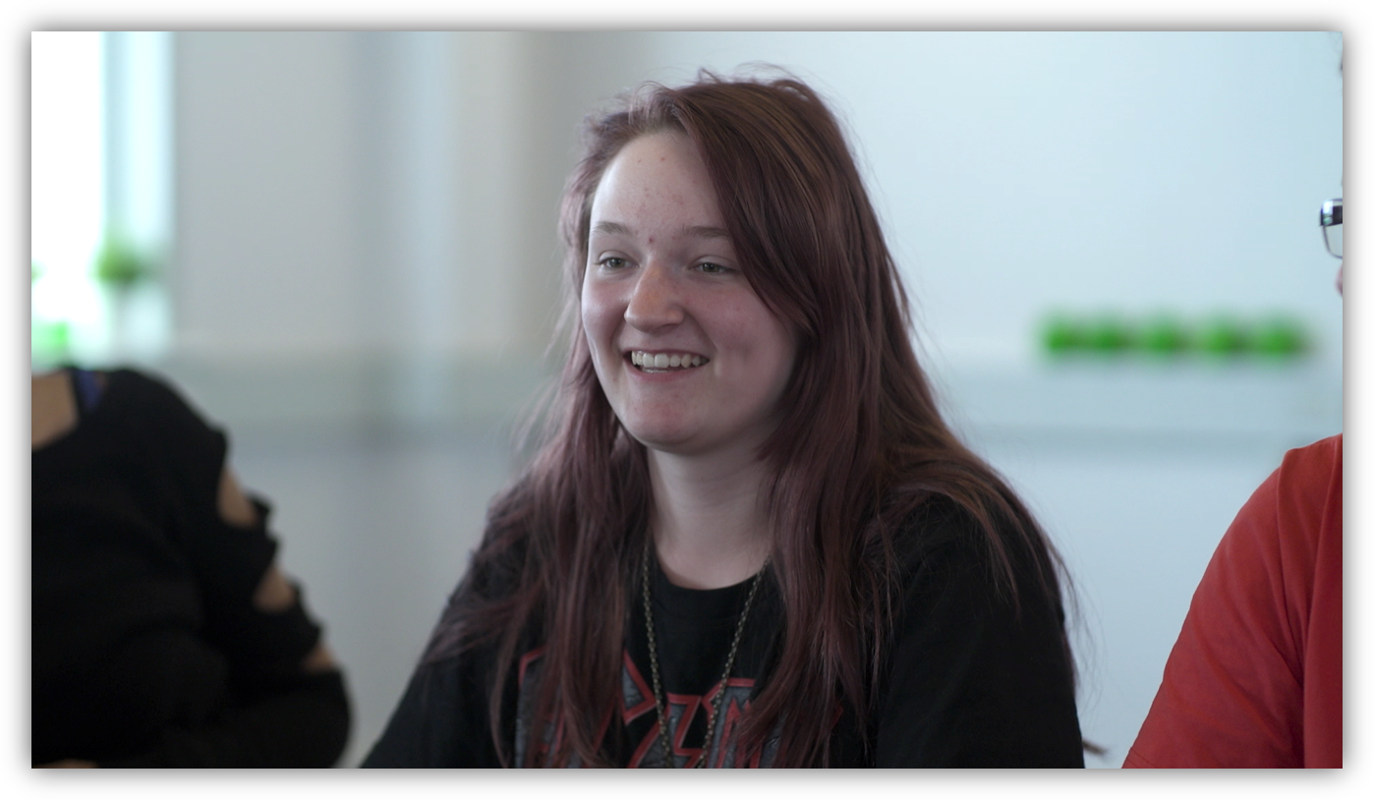
FILM 1.6: Forebyggelse af misbrug
OBS: Denne film er en hjælp til proces. Den skal springes over, hvis den er unødvendig.
PowerPoint 1.5

